Slide 1
МБДОУ №10 «Звёздочка» Группа раннего возраста «Полянка»
Воспитатели:
Медведева О. В., Ражева А.В.

Slide 2
Развитие сенсорных способностей детей раннего возраста

Slide 3
Актуальность
Сенсорное развитие - это развитие у ребенка процессов восприятия и представлений о предметах и явлениях окружающего мира. Успешность сенсорного воспитания в значительной степени зависит от уровня сенсорного развития детей, т.е. насколько совершенно ребенок слышит, видит, осязает окружающее.

Slide 4
Цель:
развитие чувственного опыта ребенка через ознакомление со свойствами предметов и обогащение знаний способами обследования предметов.

Slide 5
Задачи:
создать оптимальные условия для сенсорного воспитания ребенка;
содействовать развитию сенсорной среды детей путем познания ими формы, цвета, фактуры предметов, сделанных из различного материала (дерево, бумага, ткань);
составить комплексно-перспективное планирование игр, игровых упражнений, игр –занятий по сенсорному воспитанию;
повысить уровень знаний у родителей по сенсорному развитию и воспитанию дошкольников.

Slide 6
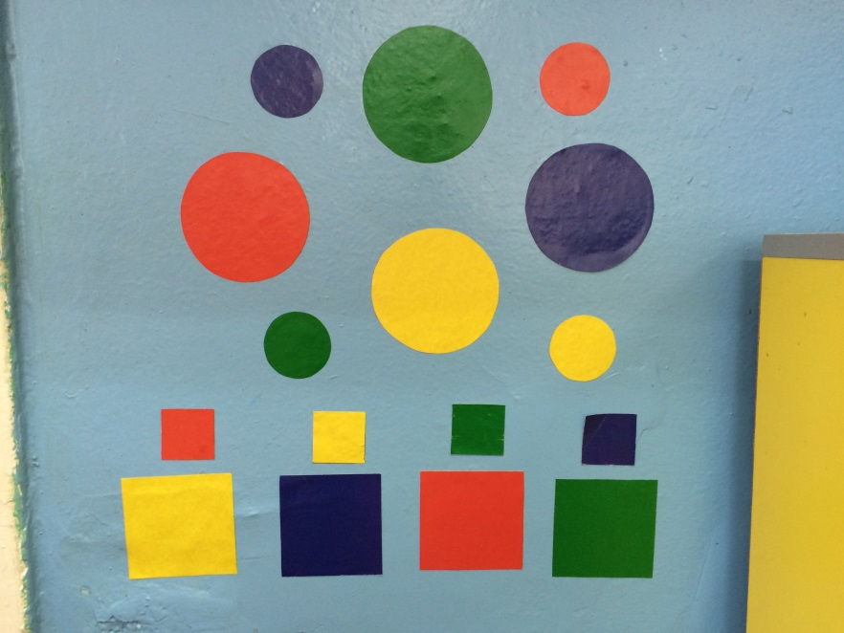
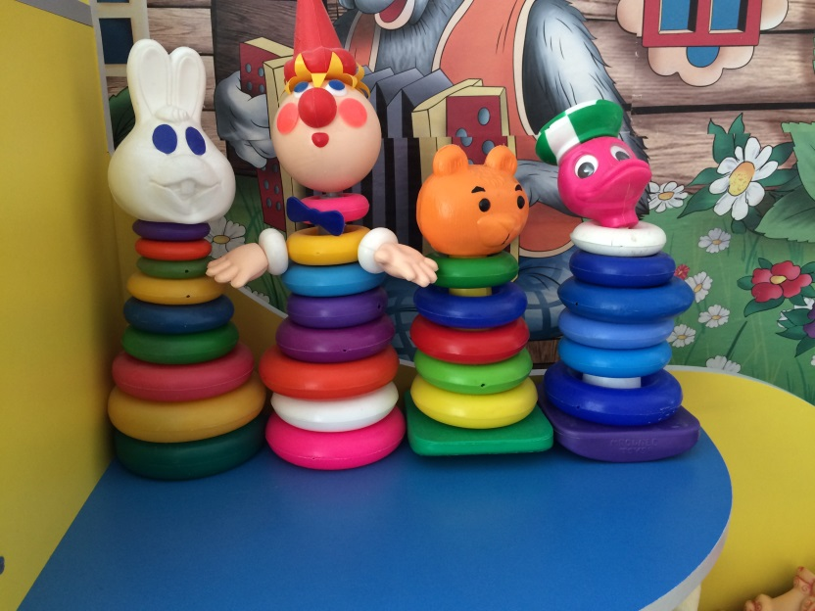
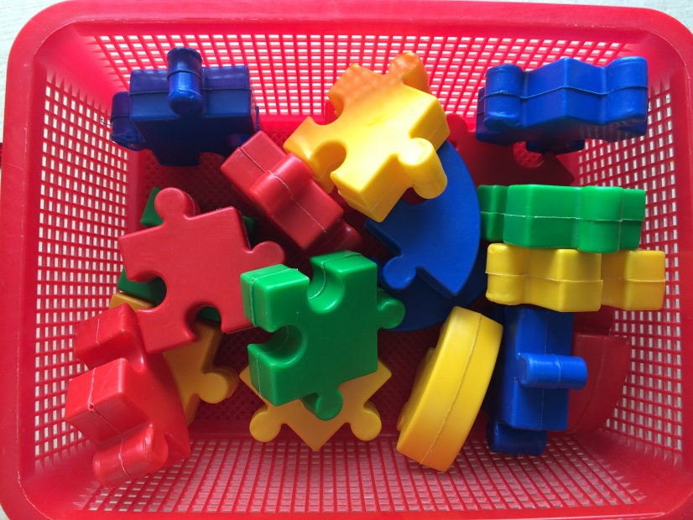
Для успешной работы по сенсорному развитию в группе
создана предметно-развивающая среда

Slide 7
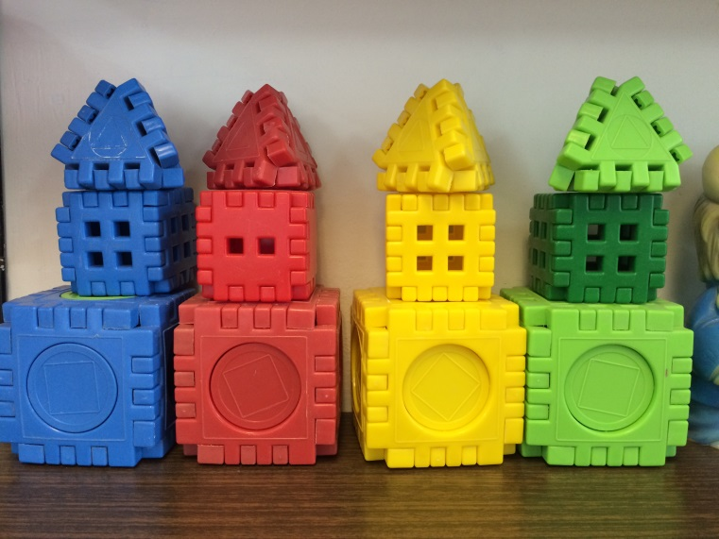
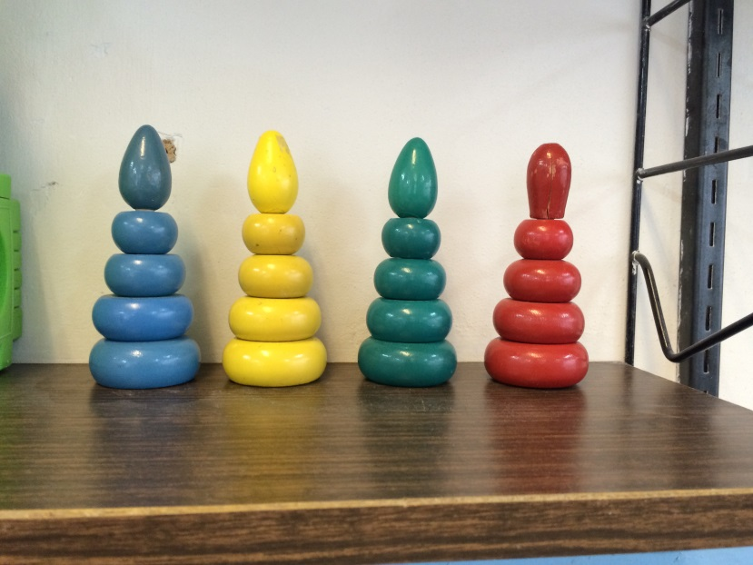
Сенсорный уголок

Slide 8
Сенсорное воспитание осуществляется через разные формы работы
Интегративная деятельность.
Дидактические игры.
Совместная деятельность.
Самостоятельная деятельность.
Наблюдения.
Проектная деятельность.

Slide 9
Дидактические игры
В раннем возрасте дети приобретают умения различать предметы по внешним признакам (форма, величина, цвет и др.) и правильно с ними действовать. Обогащение чувственного опыта детей происходит в дидактических играх и упражнениях

Slide 10
Игры-занятия со строительным материалом
Продолжается знакомство с формами, со способами конструирования; детей побуждают к совместной деятельности со взрослым, поощряют желание обыгрывать постройки.
.

Slide 11
Игры с мозаикой
Мозаика –фиксирует внимание детей на том, что цвет может быть использован для изображения разных предметов, учит чередовать объекты по цвету.

Slide 12
Сотрудничество с родителями
Сотрудничество с родителями
Главными воспитателями являются родители, поэтому необходимо сотрудничать с ними. В начале года проведено :
Анкетирование родителей для выявления интересов и знаний родителей о сенсорном развитии.
Родительское собрание «Знаем ли мы своего ребенка?».
Консультация «Совместная деятельность родителей и детей» .

Slide 13
СПАСИБО ЗА ВНИМАНИЕ

